Slide 1
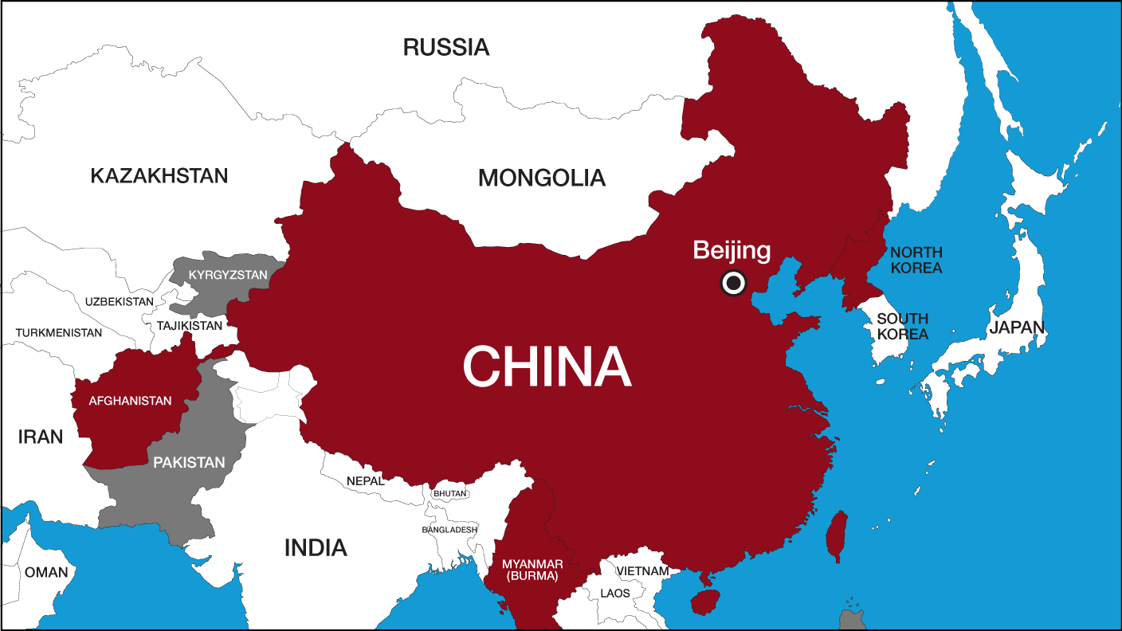
GEOGRAFIYA
9-
sinf
Mavzu: Xitoy Xalq Respublikasi
O‘qituvchi: Yunusobod tumani
302-maktab geografiya fani o‘qituvchisi
Tursunpo‘latov Farhodjon

Slide 2
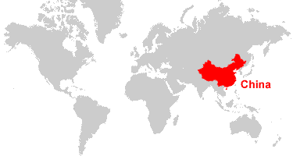
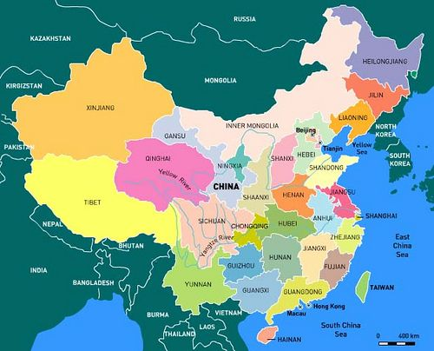
Geografik o‘rni
Xitoy Xalq Respublikasi Sharqiy Osiyoda joylashgan. Qirg‘oqlari sharqdan Tinch okean dengizlari bilan yuviladi. Xitoy quruqlikda 15 ta davlat bilan chegaradosh. XXR jahon mamlakatlari orasida hududining kattaligi bo‘yicha 3-o‘rinni, aholi soni va ishlab chiqarish hajmi bo‘yicha esa 1-o‘rinni egallaydi.

Slide 3
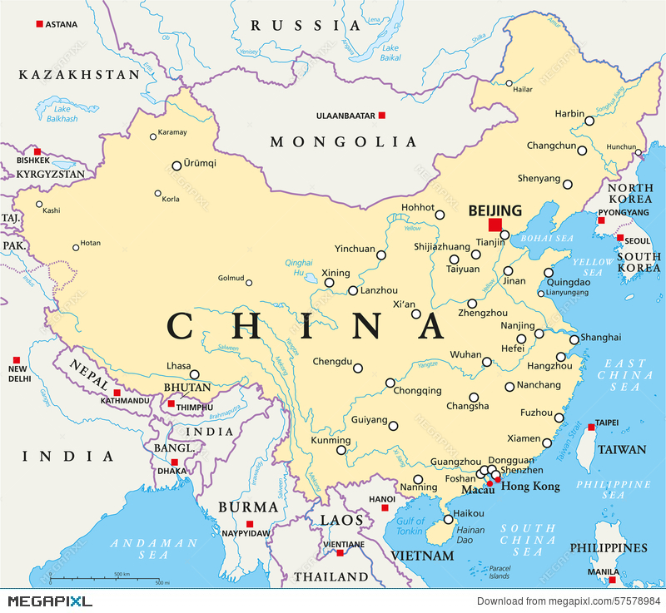
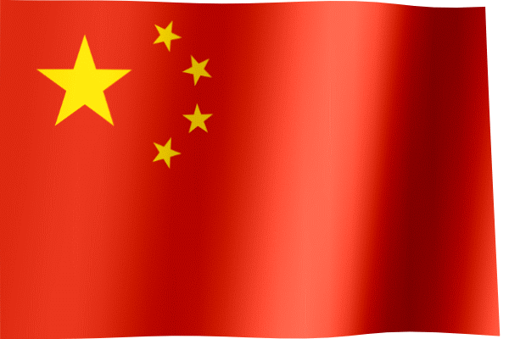
Geografik o‘rni
Xitoy iqtisodiy geografik o‘rnining qulayligi Tinch okeani dengizlariga bevosita chiqish imkoniyatiga ega ekanligi bilan belgilanadi.
Maydoni – 9 599 ming kv. km.
Aholisi (2018-y.) – 1 394 mln. kishi
Poytaxti – Pekin

Slide 4
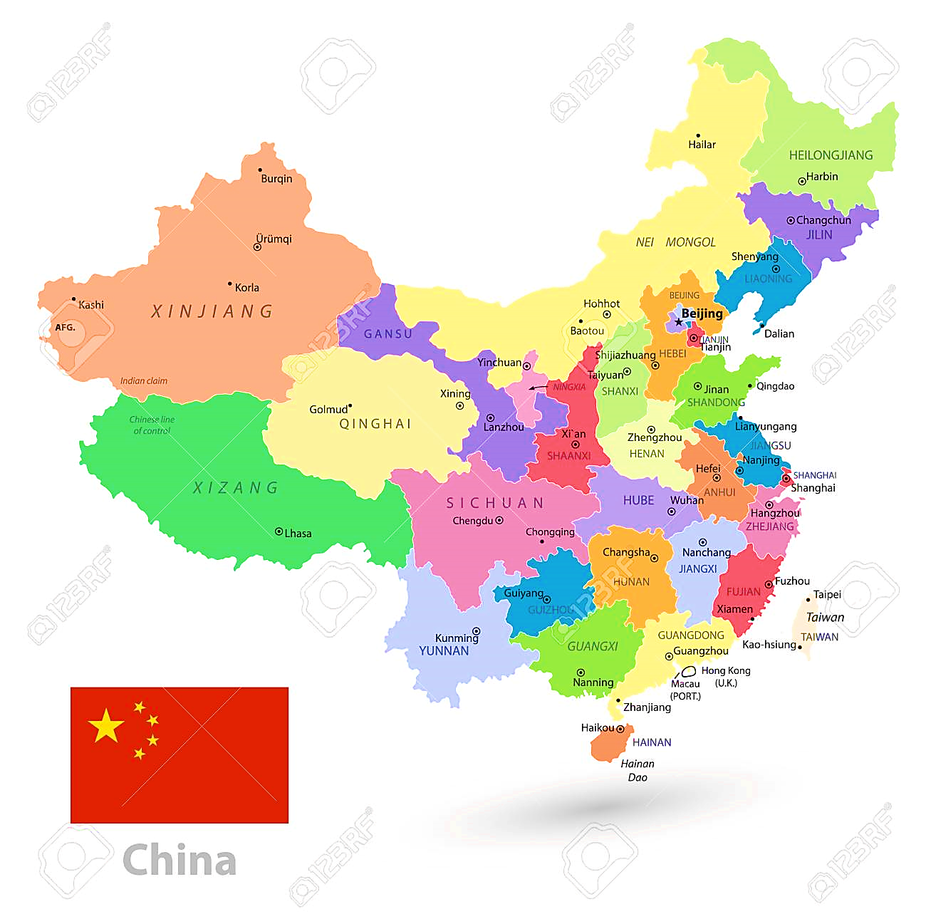
Boshqaruv shakli
XXR hozirgi jahonning siyosiy xaritasidagi sanoqli sotsialistik davlatlardan biri. Uning boshqaruv tuzumi va siyosiy hayotida Xitoy Kommunistik partiyasi hal qiluvchi ahamiyatga ega bo‘lib, partiyaning yetakchisi ayni paytda davlat rahbari – Xitoy Xalq Respublikasi raisi ham hisoblanadi.

Slide 5
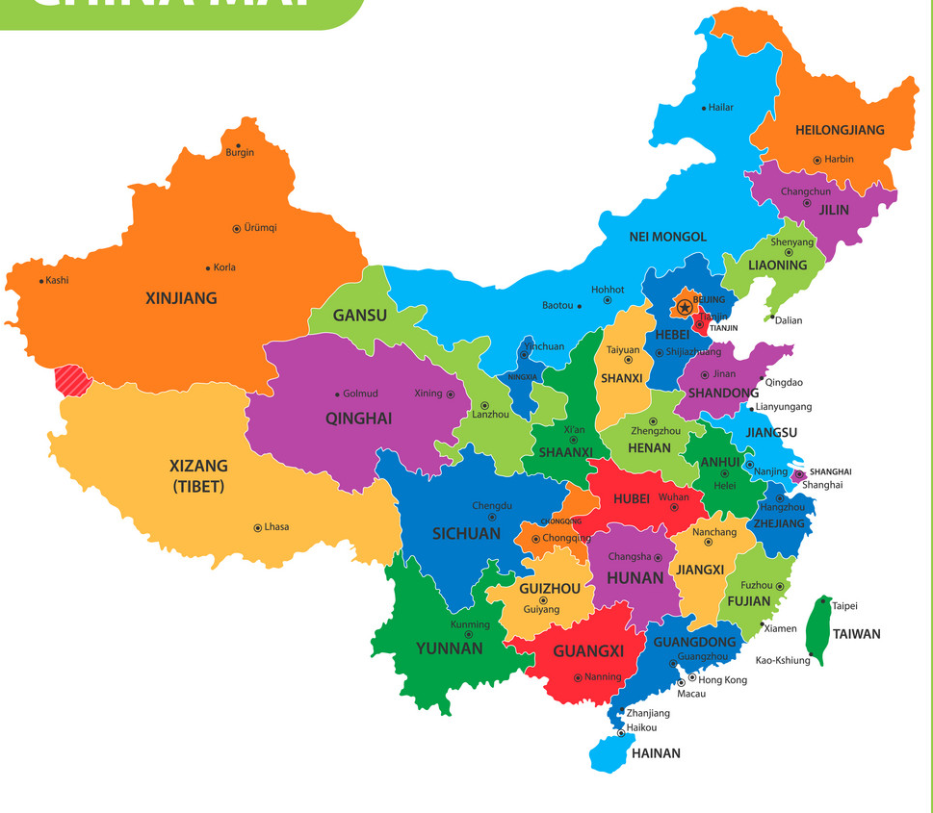
Hududiy bo‘linishi
Ma’muriy-hududiy jihatdan Xitoy tarkibida 23 ta provinsiya,
5 ta muxtor (avtonom) rayon, 4 ta markazga bo‘ysunuvchi shahar va 2 ta maxsus ma’muriy rayon (Gonkong va Makao) ajratiladi. Buyuk Britaniyaning sobiq mustamlakasi Gonkong (Syangan) 1997-yilda, Portugaliyaning mustamlakasi maqomiga ega bo‘lgan Makao (Aomin) 1999-yilda Xitoy tarkibiga kirdi.

Slide 6
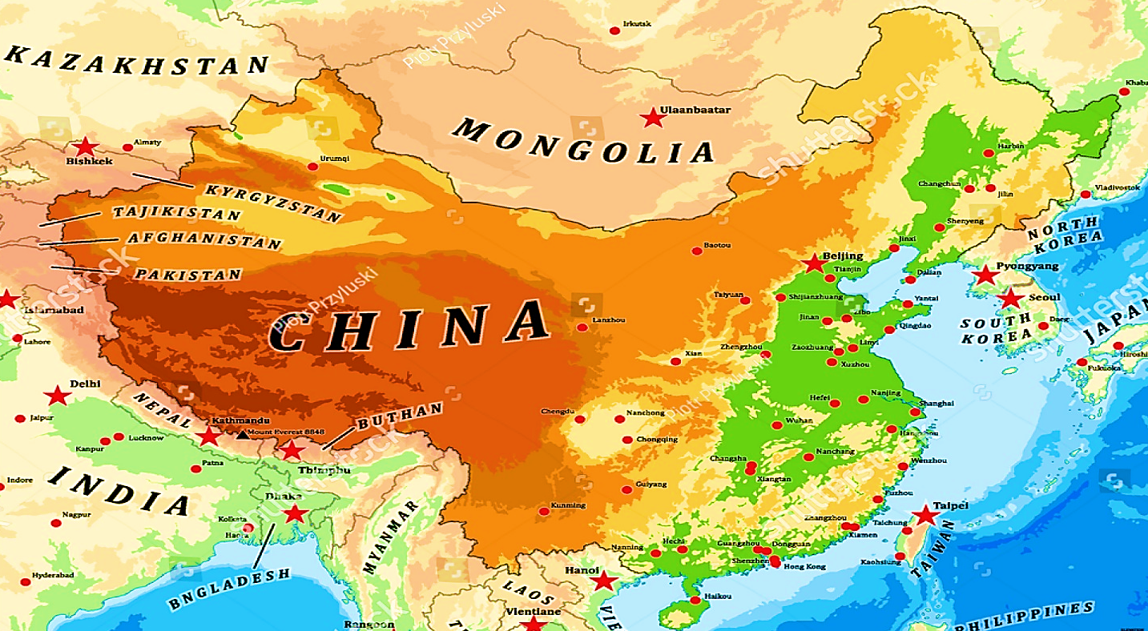
Relyefi
Xitoy katta hududni egallaganligi hisobiga tabiiy sharoiti, xususan, relyef va iqlimning xilma-xilligi bilan ajralib turadi. Sharqiy qismida tekislik va yassi tog‘liklar keng tarqalgan bo‘lsa, g‘arbiy hududlarini baland tog‘lar va cho‘llik xususiyatiga ega
bo‘lgan tog‘ oralig‘idagi botiqlar egallaydi.
Mamlakat hududi shimoldan janubga 4 ming km, g‘arbdan sharqqa 4,5 ming kmga cho‘zilganligi uchun iqlimida ham sezilarli hududiy tafovutlar bor.

Slide 7
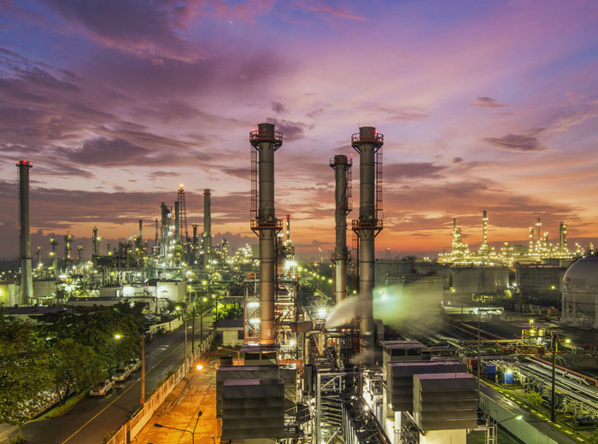
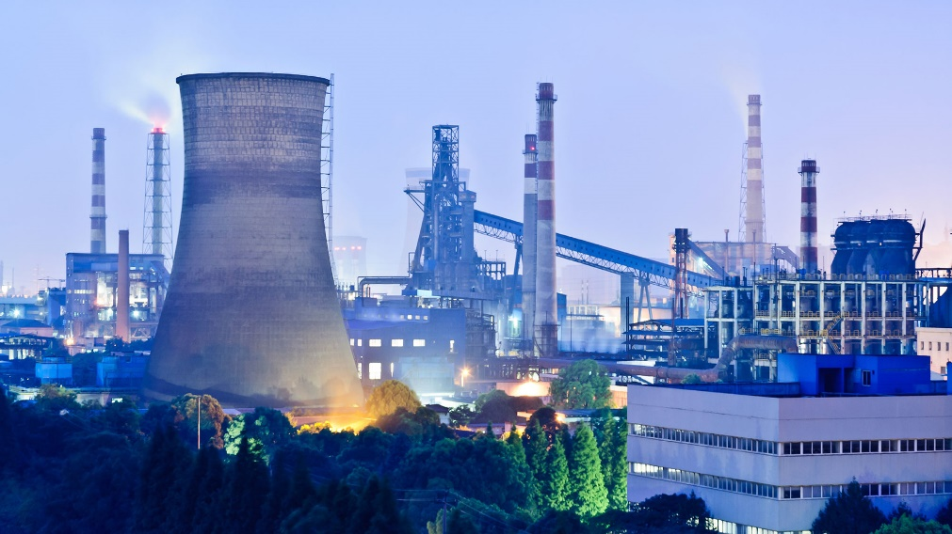
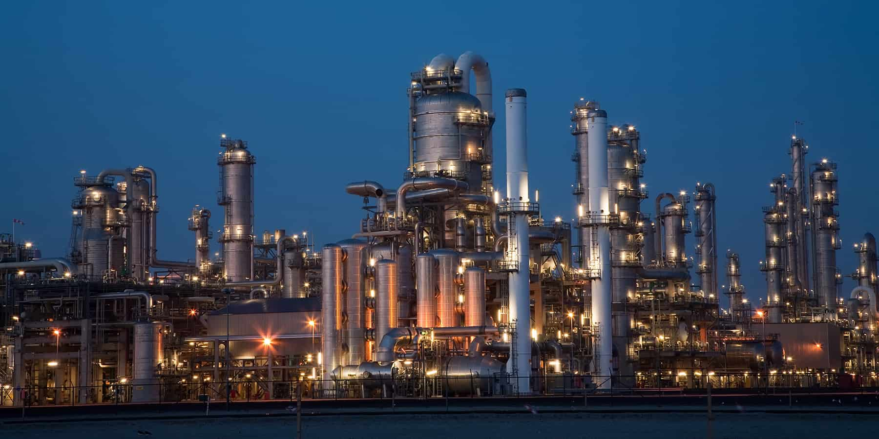
Tabiiy boyliklari
Xitoy turli tabiiy resurslarga boy davlat. Yoqilg‘i-energetika resurslaridan ko‘mir, neft, gaz va yonuvchi slanesga boy. Ayniqsa toshko‘mirning zaxiralari katta. Turli qora va rangli metall rudalari bilan ham yaxshi ta’minlangan. Ko‘p metallarni qazib olish va eritish bo‘yicha Xitoy jahon bo‘yicha yetakchi o‘rinlarni egallaydi.
Xitoyda Yanszi, Xuanxe, Amur singari Yevrosiyoning eng yirik daryolari oqadi. Gidroenergetika resurslari hajmiga ko‘ra dunyoda 1-o‘rinda turadi.

Slide 8
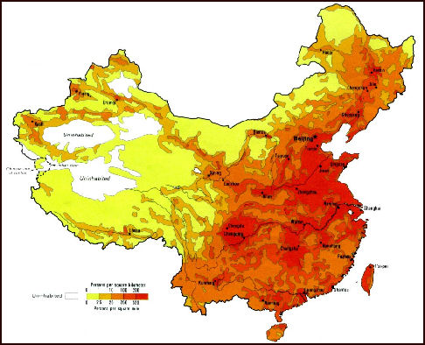
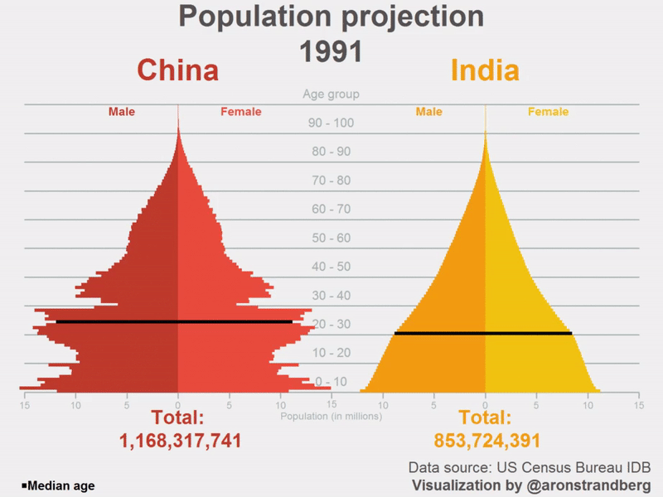
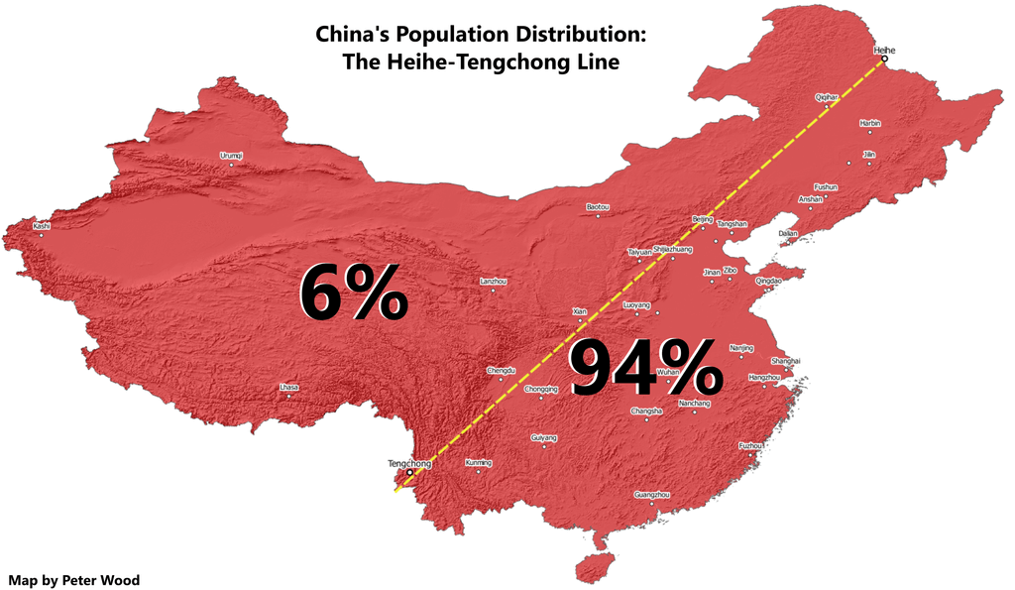
Aholisi
2018-yil holatiga ko‘ra, Xitoy aholi soni (1 mlrd. 394 mln. kishi) bo‘yicha jahondagi yetakchi davlatdir. Hozirgi vaqtda Xitoyda jahon
aholisining 18 % dan ortig‘i yashamoqda.
Xitoyda bir necha o‘n yillar davomida (2016-yilgacha) aholi ko‘payishini
kamaytirishga qaratilgan “bir oilaga bir bola” tamoyiliga asoslangan davlat
siyosati amalga oshirilgan edi. Buning ta’sirida tabiiy ko‘payish, 2018-yilga kelib, 0,5 % gacha tushgan, lekin shunda ham Xitoy aholisi yiliga 7–8 mln. kishiga ko‘paymoqda.

Slide 9
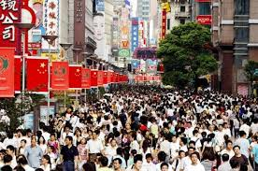
Aholisi
Aholining etnik tarkibiga ko‘ra, Xitoy ko‘p millatli davlat hisoblanadi. Aholisining 90% dan ko‘prog‘ini xitoyliklar – xanlar tashkil qiladi. Ammo rasmiy ma’lumotlarga binoan, mamlakatda xanlardan tashqari, 55 ta mahalliy millat va elatlar yashaydi. Bulardan eng yiriklari uyg‘urlar,
mo‘g‘ullar, tibetliklar, dunganlar, manjurlar va boshqalardir.

Slide 10
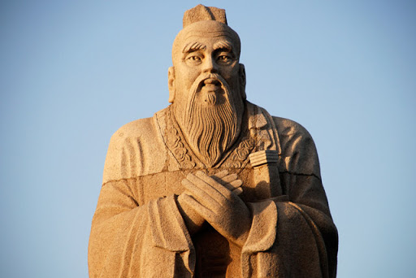
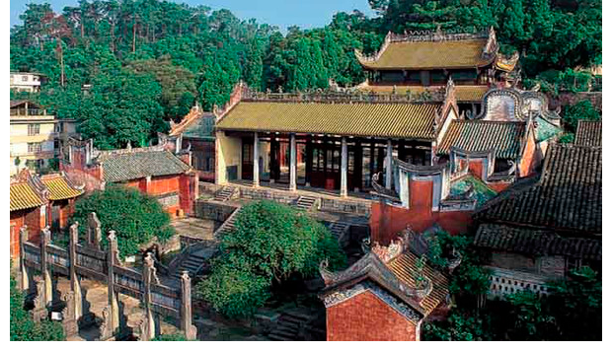
ПРВ
Dini
Dinlardan keng tarqalgani konfutsiylikdir. Shu bilan birga, Xitoyda daosizm, buddizm, islom, xristianlik dinlariga e’tiqod qiluvchilar soni ham ancha. Musulmonlar, asosan, Shinjon-Uyg‘ur muxtor rayonida yashaydi.

Slide 11
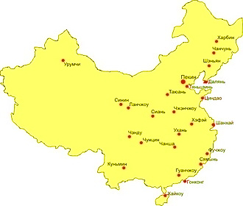
ПРВ
Aholining joylashuvi
Mamlakat aholisi hududiy jihatdan notekis taqsimlangan. Aholining o‘rtacha zichligi har 1 kv. km maydonga 145 kishini tashkil qilgan holda, bu
ko‘rsatkich Xuanxe va Yanszi daryolari oralig‘idagi tekislikda 800 –1000 kishini, Tibet tog‘ligida esa 1–2 kishini tashkil etadi. Aholining
90 % i mamlakat hududining 1/3 qismida istiqomat qiladi.

Slide 12
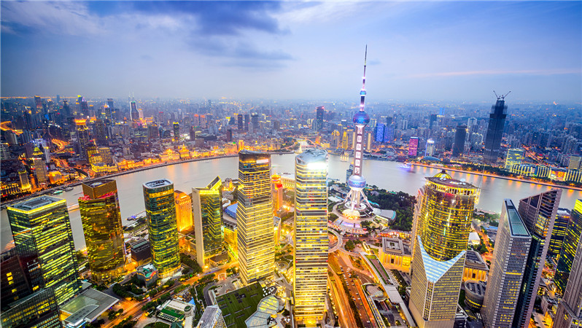
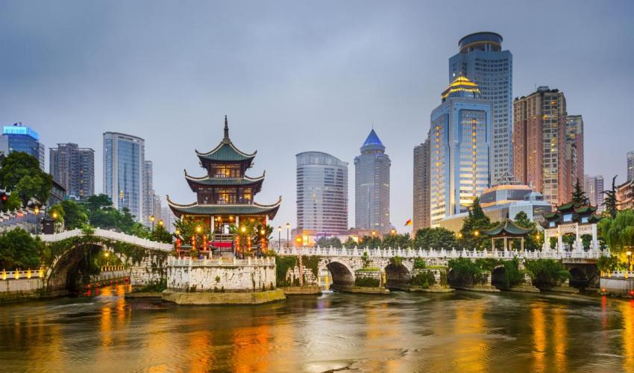
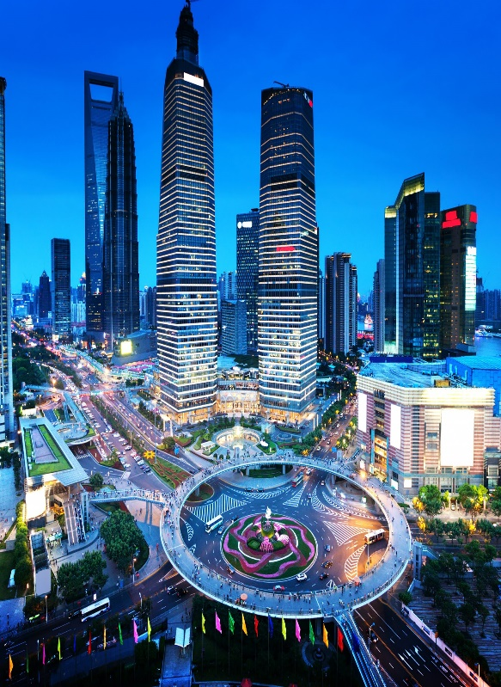
ПРВ
Urbanizatsiya jarayoni
Xitoyda 2011-yilda shahar aholisining ulushi 50 % dan ortdi va hozirgi
kunda urbanizatsiya darajasi 60 % atrofida bo‘lmoqda. Bu ko‘rsatkich tez sur’atlar bilan o‘sib bormoqda. Mamlakatdagi eng yirik shaharlar qatoriga Shanxay, Pekin, Gonkong, Chendu, Guanchjou, Tyanszin, Uxan va boshqalar kiradi.

Slide 13
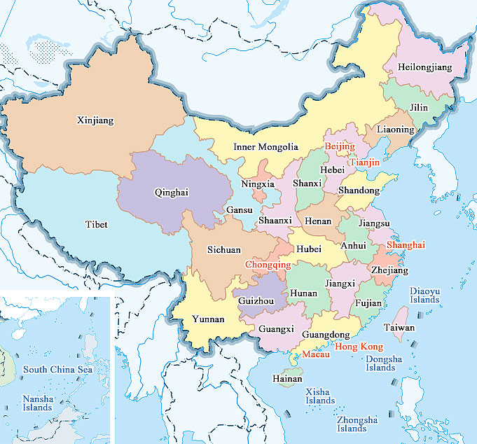
Mustaqil bajarish uchun topshiriqlar
1. Darslikdagi “Xitoy Xalq Respublikasi” mavzusini o‘qing.
2. Mavzu yuzasidan berilgan savollarga javob yozing va Xitoy Xalq Respublikasining geografik o‘rniga izoh bering.

